Slide 1
C++程序设计
程龙

Slide 2
第2篇
基于过程的程序设计
第3章 程序设计初步
第4章 函数
第5章 数组
第6章 指针
第7章 自定义数据类型
C++程序设计

Slide 3
第3章 程序设计初步
3.1 基于过程的程序设计和算法
3.2 Ｃ++程序结构和语句
3.3 赋值语操作
3.4 C++的输入与输出
3.5 编写顺序结构的程序
3.6 关系运算和逻辑运算
3.7 选择结构和ｉｆ语句
3.8 循环结构和循环语句
C++程序设计

Slide 4
3.1 基于过程的程序设计和算法
基于过程的程序设计
  把现实生活中的实现方式转化为计算机中实现的方式
  具体设计出计算机执行的每一个具体步骤，写出一个语句，安排好他们的执行顺序
  程序=数据结构+算法
    (1) 对数据的描述：指定数据的类型和数据的组织形式
    (2) 对操作的描述：操作步骤
      算法：为解决一个问题而采取的方法和步骤
      数值算法：求数值解，如求方程的根，求函数的定积分
      非数值算法：范围广泛，最常见的是事务管理领域，如图书检索、人事管理、行车调度，典型的包括排序、查找
      表示方式：自然语言、流程图、伪代码、计算机程序
C++程序设计

Slide 5
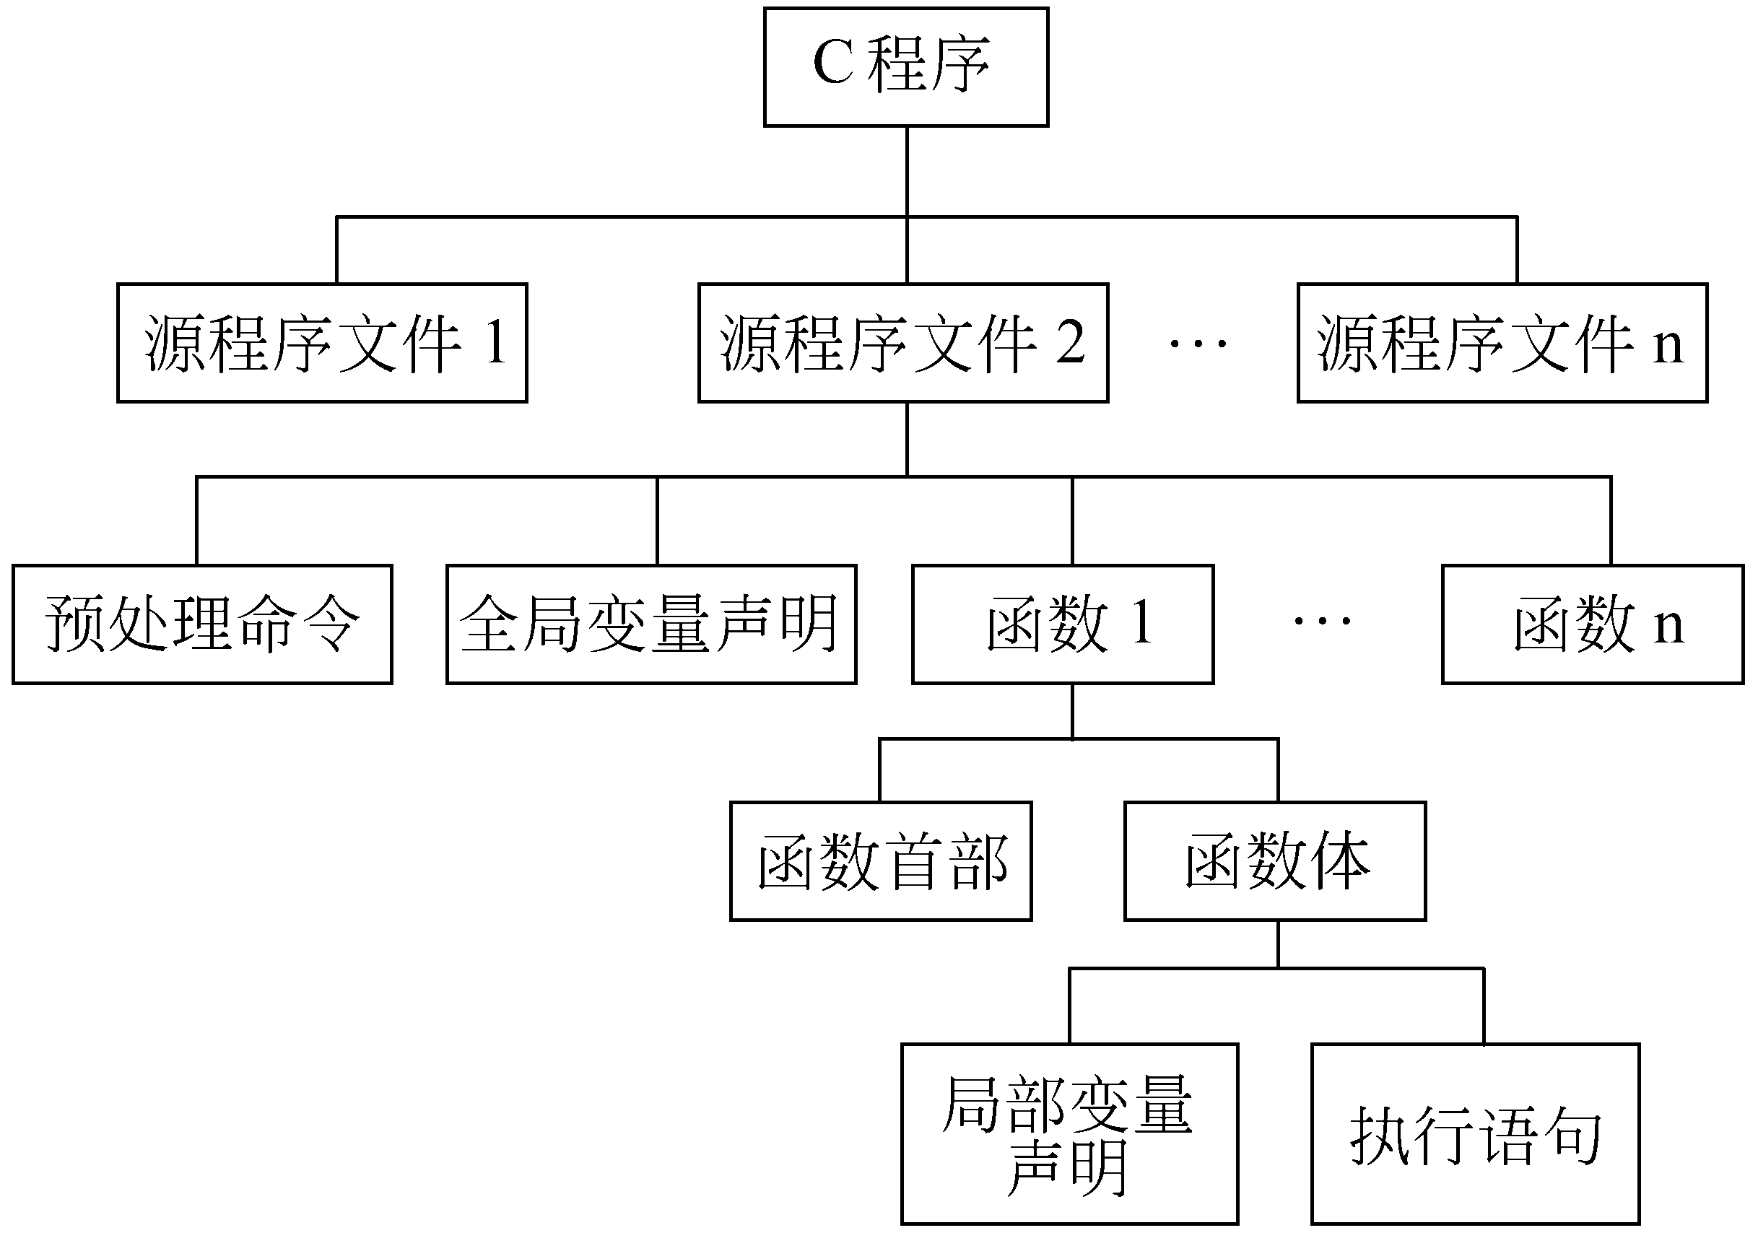
3.2 C++程序和语句
C++程序结构
在函数外对数据类型、函数及变量的声明和定义
包括函数首部和函数体，在函数体中可以包含声明语句和执行语句。
如：#include和#define指令。
C++程序设计

Slide 6
语句
  C++程序中最小的独立单位，用分号结束
  声明语句
    在C++中，对变量(以及其他对象)的定义被认为是一条语句，并且可以出现在函数中的任何行。
    如int a,b;
  执行语句
    完成一定的操作
  空语句
    ； //它什么也不做，有时候做循环体
  复合语句
    用 { }把一些语句括起来成为复合语句
C++程序设计

Slide 7
执行语句
  (1) 控制语句，完成一定的控制功能。C++有9种控制语句，即
  ① if( )~else~ （条件语句）
  ② for( )~ （循环语句）
  ③ while( )~ （循环语句）
  ④ do~while（ ） （循环语句）
  ⑤ continue （结束本次循环语句）
  ⑥ break （中止执行ｓｗｉｔｃｈ或循环语句）
  ⑦ switch （多分支选择语句）
  ⑧ goto （转向语句）
  ⑨ return （从函数返回语句）
C++程序设计

Slide 8
执行语句
  (2) 函数和流对象调用语句。
  函数调用语句由一次函数调用加一个分号构成。
  sort(x,y,z); //假设已定义了sort函数，它有3个参数
  cout<<x<<endl; //流对象调用语句
  (3) 表达式语句
  由一个表达式加一个分号构成。
  i=i+1; //是一个赋值语句
  任何一个表达式的最后加一个分号都可以构成一个语句，一个语句必须在最后出现分号，分号是语句中不可或缺的一部分。
C++程序设计

Slide 9
3.3 赋值操作
赋值操作
  C++中的赋值号“=”是一个运算符，可以写成
  a=b=c=d;
  在C++中，赋值表达式可以包括在其他表达式之中if((a=b)>0)
  cout<<″a>0″<<endl；
C++程序设计

Slide 10
3.4 C++的输入与输出
C++的输入与输出
  输入和输出并不是C++语言中的正式组成成分，而是在编译系统提供的I/O库中定义的
    在C语言中，通过调用scanf和printf函数实现
    在C++中，通过调用流对象cin和cout实现
  流：来自设备或传给设备的一系列字节序列
    cout：输出流对象，<<流插入运算符
      将要输出的内容插入到输出流中，默认的输出设备是显示器
    cin：输入流对象，>>流提取运算符
      从默认的输入设备(一般为键盘)的输入流中提取若干字节送到计算机内存中指定的变量
    #include <iostream>
C++程序设计

Slide 11
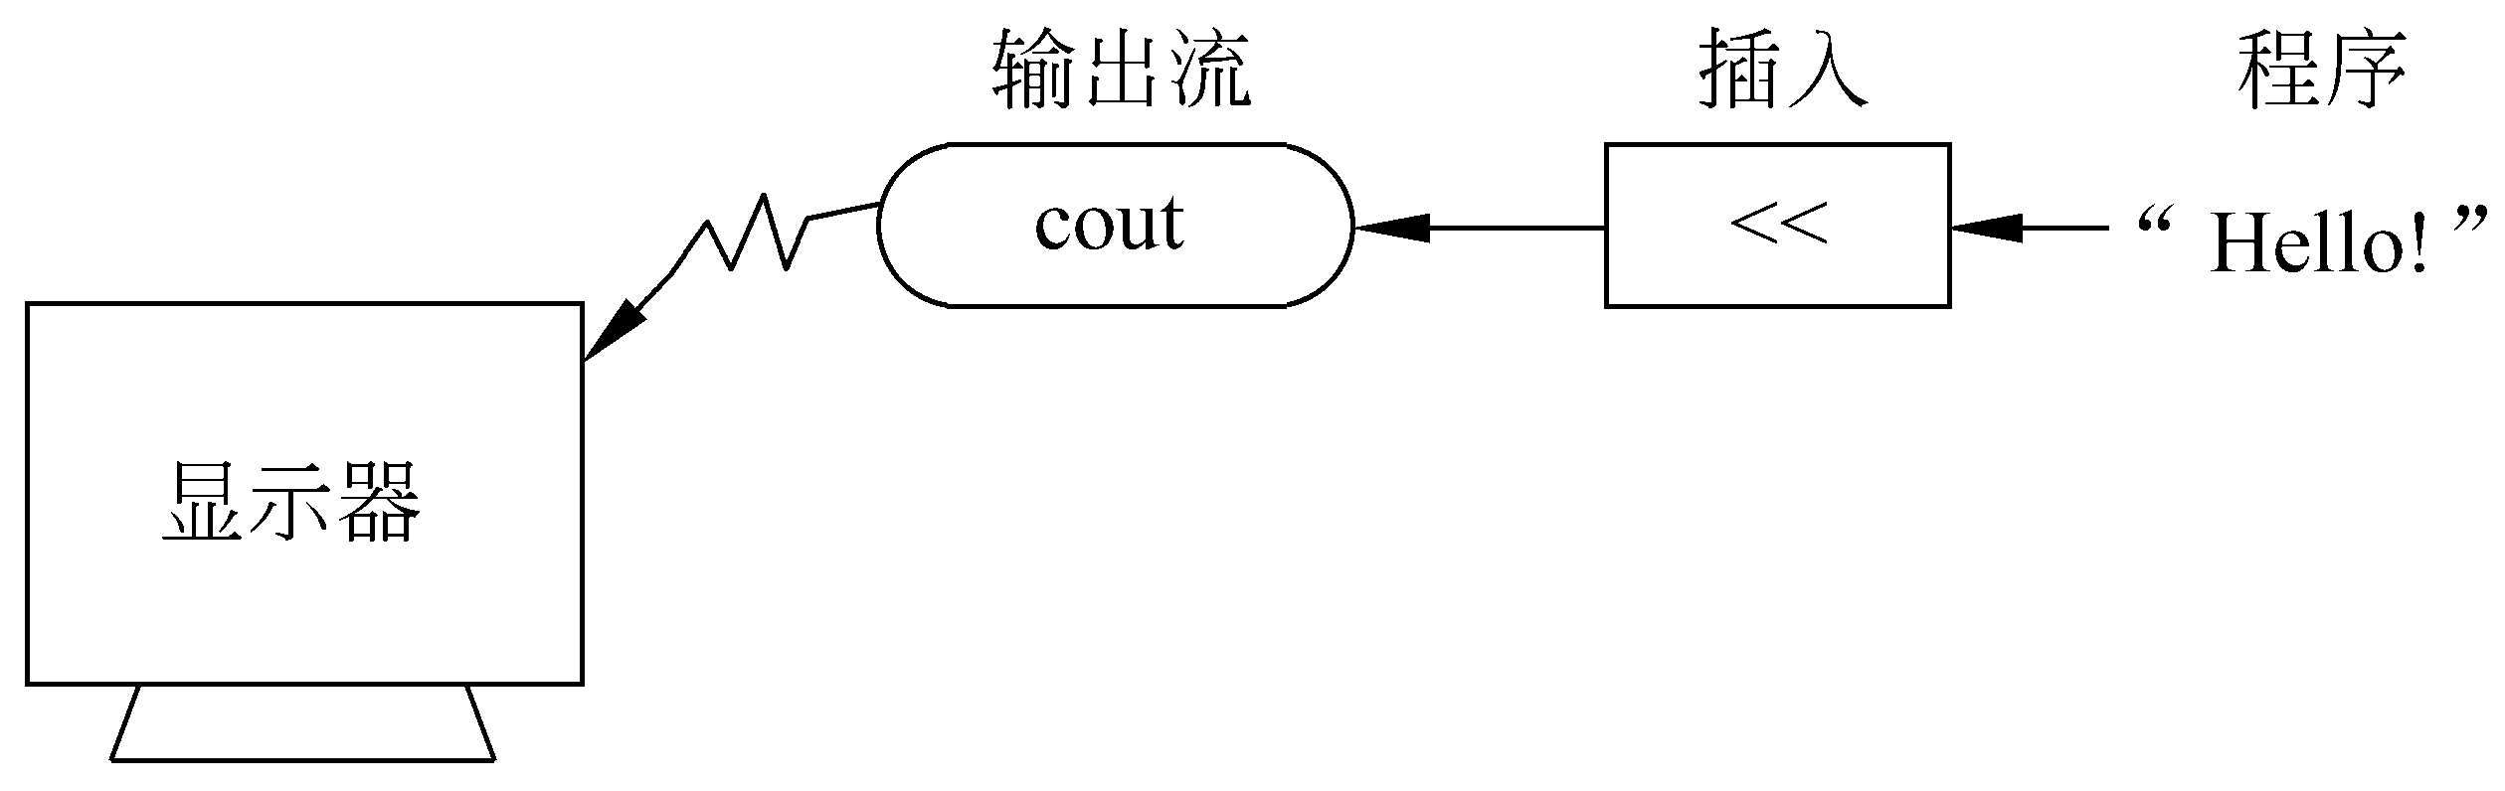
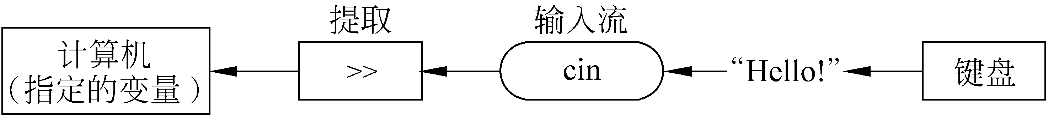
C++程序设计

Slide 12
输入流与输出流的基本操作
  cout<<表达式1<<表达式2<<……<<表达式n;
  cin>>变量1>>变量2>>……>>变量n;
  在定义流对象时，系统会在内存中开辟一段缓冲区，用来暂存输入输出流的数据。
  在执行cout语句时，先把插入的数据顺序存放在输出缓冲区中，直到输出缓冲区满或遇到cout语句中的endl(或′\n′,ends,flush)为止，此时将缓冲区中已有的数据一起输出，并清空缓冲区。
C++程序设计

Slide 13
cout
  一个cout语句可以分写成若干行，也可写成多个cout语句
  cout<<″This is a simple C++ program.″<<endl;
  cout<<″This is ″ //注意行末尾无分号
  <<″a C++ ″
  <<″program.″
  <<endl; //语句最后有分号
  cout<<″This is ″; //语句末尾有分号
  cout <<″a C++ ″;
  cout <<″program.″;
  cout<<endl;
C++程序设计

Slide 14
cout
  用户不必通知计算机按何种类型输出，系统会自动判别输出数据的类型，使输出的数据按相应的类型输出
  如已定义a为int型，b为float型，c为char型，则
  cout<<a<<′ ′<<b<<′ ′<<c<<endl;
  会以下面的形式输出：
  4 345.789 a
C++程序设计

Slide 15
cin
  一个cin语句可以分写成若干行，也可写成多个cin语句
  cin>>a>>b>>c>>d;
  cin>>a //注意行末尾无分号
  >>b //这样写可能看起来清晰些
  >>c
  >>d;
  cin>>a;
  cin>>b;
  cin>>c;
  cin>>d;
C++程序设计

Slide 16
cin
  在用cin输入时，系统也会根据变量的类型从输入流中提取相应长度的字节。如有
  char c1,c2;
  int a;
  float b;
  cin>>c1>>c2>>a>>b;
  如果输入
  1234 56.78↙
  则相当于1 2 34 56.78↙
C++程序设计

Slide 17
在标准输入流和输出流中使用控制符
之前使用的cout和cin是默认格式，当对输入和输出有特殊要求时（如保留几位小数、输出字段的宽度等等），则需要用到标准输入输出流的控制符。
C++程序设计

Slide 18
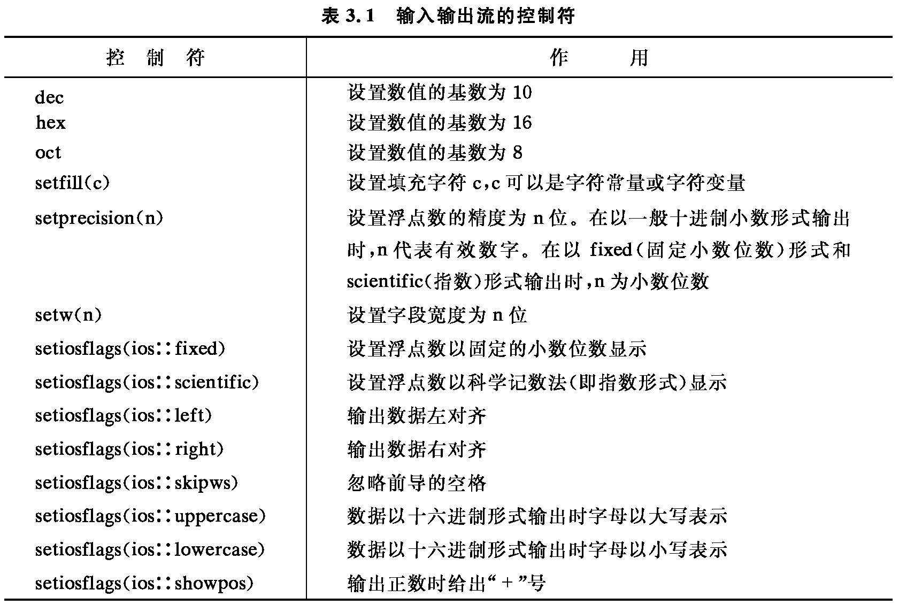
C++程序设计

Slide 19
在输入流与输出流中使用控制符
  iostream、iomanip
  double a=123.456789012345;对a赋初值
  (1) cout<<a; 输出： 123.456
  (2) cout<<setprecision(9)<<a; 输出： 123.456789
  (3) cout<<setprecision(6); 恢复默认格式(精度为6)
  (4) cout<< setiosflags(ios∷fixed); 输出： 123.456789
  (5) cout<<setiosflags(ios∷fixed)<<setprecision(8)<<a;
  输出： 123.45678901
  (6) cout<<setiosflags(ios∷scientific)<<a;
  输出： 1.234568e+02
  (7) cout<<setiosflags(ios∷scientific)<<setprecision(4)<<a;
  输出： 1.2346e02
默认输出格式，十进制形式，全部有效数字6位。
指定输出9位有效数字。
以固定小数位输出，默认输出6位小数。
指定输出8位小数。
指定按照指数形式输出，默认给出6位小数。
指定按照指数形式输出，指定给出4位小数。
C++程序设计

Slide 20
默认十进制整数形式输出。
int b=123456;对b赋初值
(1) cout<<b; 输出： 123456
(2) cout<<hex<<b; 输出： 1e240
(3) cout<<setiosflags(ios∷uppercase)<<b; 输出： 1E240
(4) cout<<setw(10)<<b<<′,′<<b; 输出： 123456,123456
(5) cout<<setfill(′*′)<<setw(10)<<b; 输出： **** 123456
(6) cout<<setiosflags(ios∷showpos)<<b; 输出： +123456
指定按照十六进制形式输出。
指定十六进制输出，字母改为大写。
指定字宽为10，在123456前留4个空格，setw只对第一个数据起作用，输出第二个b时不起作用，按照默认方式输出。。
输出时用*代替空格。
在正数前面加“+”号。
C++程序设计

Slide 21
例3.1 各行小数点对齐。
#include <iostream>
#include <iomanip>
using namespace std;
int main( )
{
double a=123.456,b=3.14159,c=-3214.67; cout<<setiosflags(ios∷fixed)<<setiosflags(ios∷right)<<setprecision(2);
cout<<setw(10)<<a<<endl;
cout<<setw(10)<<b<<endl;
cout<<setw(10)<<c<<endl;
return 0;
}
C++程序设计

Slide 22
putchar 函数
  向终端输出一个字符,也可以输出其他转义字符。 putchar(c)；
  例3.2 输出单个字符。
  #include <iostream>
  using namespace std;
  int main( )
  {char a,b,c;
  a=′B′;b=′O′;c=′Y′;
  putchar(a);putchar(b);putchar(c);putchar(′\n′);
  putchar(66);putchar(79);putchar(89);putchar(10);
  return 0;
  }
C++程序设计

Slide 23
getchar函数
  从终端（或系统隐含指定的输入设备）输入一个字符
  getchar() //函数的值就是从输入设备得到的字符
  例3.3 输入单个字符。
  #include <iostream>
  using namespace std;
  int main( )
  {char c;
  c=getchar( ); putchar(c+32); putchar(′\n′);
  return 0;
  }
C++程序设计

Slide 24
用scanf和printf函数进行输入和输出
  scanf(格式控制，输出表列)
  printf(格式控制，输出表列)
  例3.4 用scanf和printf函数进行输入和输出。
  #include <iostream>
  using namespace std;
  int main( )
  {int a; float b; char c;
  scanf(″%d %c %f″,&a,&c,&b);//注意在变量名前要加地址运算符&
  printf(″a=%d,b=%f,c=%c＼n″,a,b,c);
  return 0;
  }
C++程序设计

Slide 25
3.5 编写顺序结构的程序
例3.5 求一元二次方程式ax²+bx+c=0的根
  #include <iostream>
  #include <cmath>
  using namespace std;
  int main( )
  {float a,b,c,x1,x2;
  cin>>a>>b>>c;
  x1=(-b+sqrt(b*b-4*a*c))/(2*a);
  x2=(-b-sqrt(b*b-4*a*c))/(2*a);
  cout<<″x1=″<<x1<<endl;
  cout<<″x2=″<<x2<<endl;
  return 0;
  }
C++程序设计

Slide 26
3.6 关系运算和逻辑运算
关系运算和关系表达式
  ① < (小于)
  ② <= (小于或等于) 优先级相同 (高)
  ③ > (大于)
  ④ >= (大于或等于)
  ⑤ == (等于)
  ⑥ ！= (不等于) 优先级相同 (低)
  算术运算符 高
  关系运算符
  赋值运算符
  逗号运算符 低
c>a+b 等效于 c>(a+b)
a>b==c 等效于(a>b)==c
a==b<c 等效于a==(b<c)
a=b>c 等效于a=(b>c)
C++程序设计

Slide 27
关系表达式
  用关系运算符将两个表达式连接起来的式子
  表达式 关系运算符 表达式
  关系表达式的值是一个逻辑值，即“真”或“假”
  在C和C++中都用数值1代表“真”，用0代表“假”
  假定：a=3,b=2,c=1
  a>b, a+b>b+c, (a==3)>(b==5), ′a′<′b′, (a>b)>(b<c)
#include <iostream>
using namespace std;
int main()
{
int a=3,b=2,c=1;
cout<<(a>b)<<endl;
cout<<(a+b>b+c)<<endl;
cout<<((a==3)>(b==5))<<endl;
cout<<('a'<'b')<<endl;
cout<<((a>b)>(b<c))<<endl;
return 0;
}
C++程序设计

Slide 28
逻辑常量和逻辑变量
  逻辑型变量要用类型标识符bool来定义，它的值只能是true和false之一
    bool found=true,flag=false;
  设立逻辑类型的目的是为了看程序时直观易懂
  在编译系统处理逻辑型数据时，将false处理为0，将true处理为1。因此，逻辑型数据可以与数值型数据进行算术运算:
  int a; a=a+true;
  如果将一个非零的整数赋给逻辑型变量，则按“真”处理
    flag=123;
C++程序设计

Slide 29
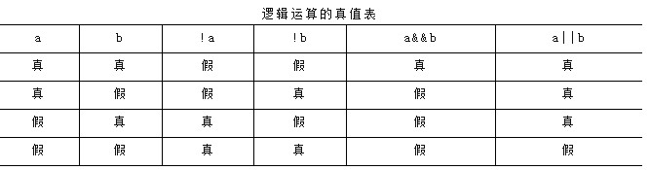
逻辑运算和逻辑表达式
  有时一个关系表达式无法表示指定的条件，如0<x<100，在C++中表示为 x>0 && x<100。
  (1) && 逻辑与
  (2) || 逻辑或
  (3) ! 逻辑非
C++程序设计

Slide 30
逻辑运算优先级
  !(非) → && (与) → (或)
  (a>b) && (x>y) 可写成 a>b && x>y
  (a==b) || (x==y) 可写成 a==b || x==y
  (!a) || (a>b) 可写成 !a || a>b
!非 高
算术运算符
关系运算符
&& ||
赋值运算符
逗号运算符 低
C++程序设计

Slide 31
逻辑表达式
  表达式 逻辑运算符 表达式
  如果其值是0就认为是“假”，非0就认为是“真”
  逻辑运算的结果只能是0或1，但逻辑表达式中参与运算的对象可以为任意数值
  闰年的条件是符合下面两者之一： ①能被4整除，但不能被100整除。②能被100整除，又能被400整除
    (year % 4 == 0 && year % 100 != 0) || year % 400 == 0 闰年
    !((year % 4 == 0 && year % 100 != 0) || year % 400 == 0) 非闰年
    (year % 4 != 0) || (year % 100 == 0 && year % 400 !=0) 非闰年
C++程序设计

Slide 32
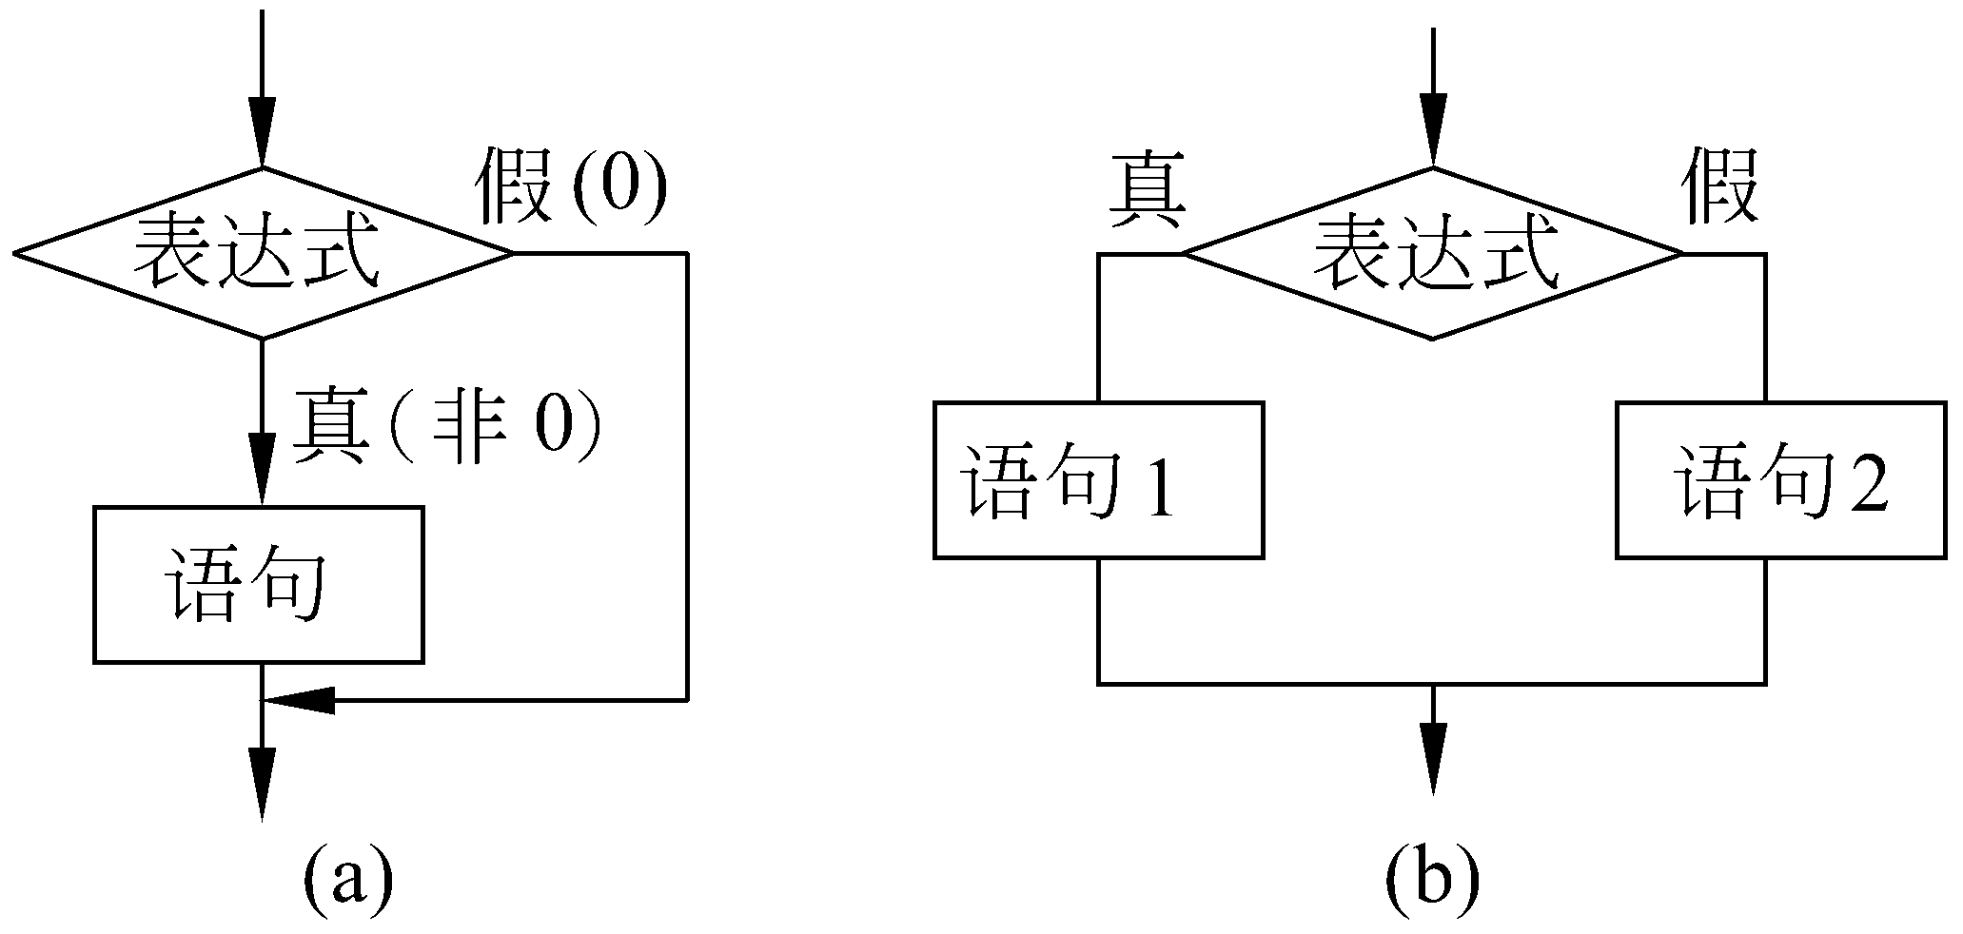
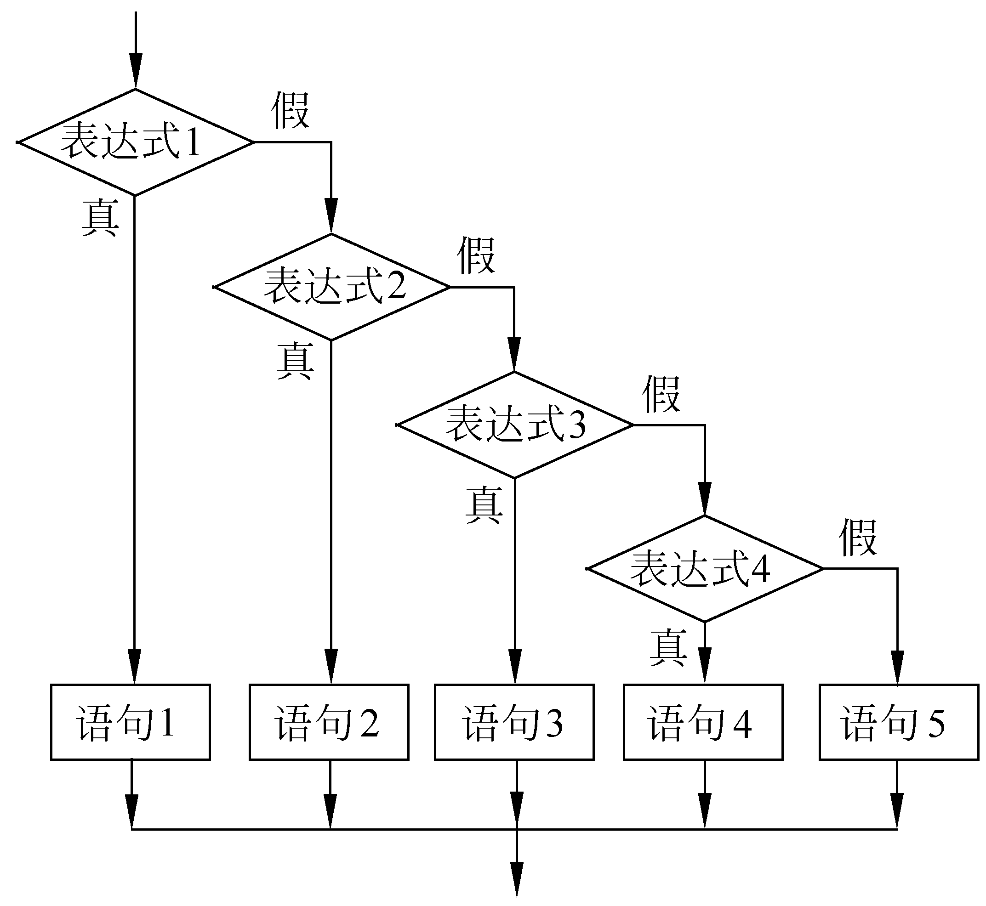
3.7 选择结构和if语句
if（表达式）语句
if（表达式）语句1
else 语句2
if(表达式1) 语句1
else if(表达式2) 语句2
else if(表达式3) 语句3
…
else if(表达式m) 语句m
else 语句n
C++程序设计

Slide 33
3.7 选择结构和if语句
注意：
  在每个else前面有一分号，整个语句结束处有一分号
  if (x>y) cout<<x；
  else cout<<y；
  在if和else后面可以用｛｝将几个语句括起来成为一个复合语句，此时｝外面不需要再加分号
  if (a+b>c && b+c>a && c+a>b)
  { //复合语句开始
  double s,area; //在复合语句内定义变量
  s=(a+b+c)/2;
  } //复合语句结束
  else
  cout<<″it is not a trilateral!″<<endl;
即使没有这个语句，也要加分号。
C++程序设计

Slide 34
3.7 选择结构和if语句
例3.6 求三角形的面积。
#include <iostream>
#include <cmath> //使用数学函数时要包含头文件cmath
#include <iomanip> //使用I/O流控制符要包含头文件iomanip
using namespace std;
int main( )
{
double a,b,c;
cout<<″please enter a,b,c：″;
cin>>a>>b>>c;
if (a+b>c && b+c>a && c+a>b)
{ //复合语句开始
double s,area; //在复合语句内定义变量
s=(a+b+c)/2;
area=sqrt(s*(s-a)*(s-b)*(s-c));
cout<<setiosflags(ios∷fixed)<<setprecision(4); //指定输出的数包含4位小数
cout<<″area=″<<area<<endl; //在复合语句内输出局部变量的值
} //复合语句结束
else
cout<<″it is not a trilateral!″<<endl;
return 0;
}
在复合语句中定义的变量仅在本复合语句内有效，，作用范围从定义变量开始到复合语句结束。在复合语句外使用s和area则会编译出错。
C++程序设计

Slide 35
3.7 选择结构和if语句
if语句的嵌套
  if( )
  if( )语句1
  else 语句2 内嵌if
  else
  if( )语句3
  else 语句4 内嵌if
  else总是与它上面最近的、且未配对的if配对
  如果if与else数目不一致，可以加花括号来确定配对关系
    if( )
    { if ( ) 语句1}
    else 语句2
if ( )
if ( ) 语句1
else
if ( ) 语句2
else 语句3
C++程序设计

Slide 36
3.7 选择结构和if语句
条件运算符和条件表达式
  表达式1 ? 表达式2 ∶表达式3
  表达式1的类型可以与表达式2和表达式3的类型不同
    如x? ′a′∶′b′
  表达式2和表达式3的类型也可以不同，此时条件表达式的值的类型为二者中较高的类型
先求解表达式1，若为真（非0），则求解表达式2的值，并将表达式2的值作为整个表达式的值；若表达式1的值为假（为0），则求解表达式3的值，并将表达式3的值作为整个表达式的值。
C++程序设计

Slide 37
3.7 选择结构和if语句
条件运算符和条件表达式
  例3.7：输入一个字符，判断它是否为大写字母，如果是，将它转换成小写字母，如果不是，不转换，然后输出最后得到的字符。
  #include <iostream>
  using namespace std;
  int main( )
  {
  char ch;
  cin>>ch;
  ch=(ch>=′A′ && ch<=′Z′)? (ch+32)：ch;
  cout<<ch<<endl;
  return 0;
  }
C++程序设计

Slide 38
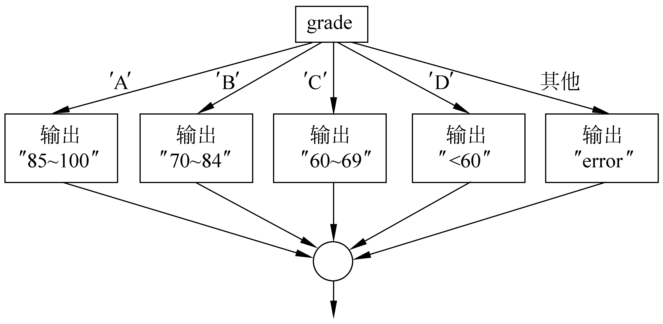
3.7 选择结构和if语句
多分支选择结构和switch 语句
switch（表达式）
｛case 常量表达式1：语句1
case 常量表达式2：语句2
...
case 常量表达式n：语句n
default：语句n+1
｝
#include <iostream>
using namespace std;
int main()
{
char grade;
cin>>grade;
switch (grade)
{case 'A': cout<<"85~100\n"; break;
case 'B': cout<<"70~84\n"; break;
case 'C': cout<<"60~69\n"; break;
case 'D': cout<<"<60\n"; break;
default : cout<<"error\n"; break;
}
}
C++程序设计

Slide 39
3.7 选择结构和if语句
注意：
  switch后面括号内的“表达式”，允许为数值或字符型。
  每一个case表达式的值必须互不相同
  各个case和default的出现次序不影响执行结果
  执行完一个case子句后，流程控制转移到下一个case子句继续执行。“case常量表达式”只是起语句标号作用
  使用break语句结束switch语句
  在case子句中虽然包含一个以上执行语句，但可以不必用花括号括起来，会自动顺序执行本case子句中所有的执行语句
  多个case可以共用一组执行语句
C++程序设计

Slide 40
3.7 选择结构和if语句
例3.8 编写程序，判断某一年是否为闰年
int year;
bool leap;
cin>>year;
if (year%4==0) //年份能被4整除
{if(year%100==0) //年份能被4整除又能被100整除
{if (year%400==0) //年份能被4整除又能被400整除
leap=true; //闰年，令leap=true(真)
else leap=false;} //非闰年，令leap=false(假)
else //年份能被4整除但不能被100整除肯定是闰年
leap=true;} //是闰年，令leap=true
else //年份不能被4整除肯定不是闰年
leap=false; //若为非闰年，令leap=false
①能被4整除，但不能被100整除。
②能被100整除，又能被400整除
C++程序设计

Slide 41
3.7 选择结构和if语句
例3.9 运输公司对用户计算运费。路程(s)越远，每公里运费越低。标准如下：
s＜250km 没有折扣
250≤s＜500 2％折扣
500≤s＜1000 5％折扣
1000≤s＜2000 8％折扣
2000≤s＜3000 10％折扣
3000≤s 15％折扣
设每公里每吨货物的基本运费为p，货物重为w，距离为ｓ，折扣为d，则总运费f的计算公式为
f = p * w * s * (1 - d)
C++程序设计

Slide 42
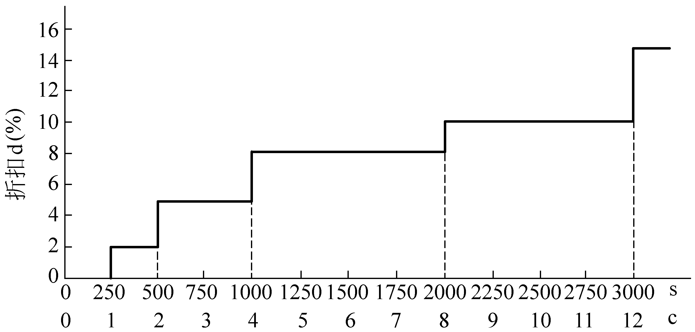
3.7 选择结构和if语句
if(s>=3000) c=12;
else c=s/250;
switch (c)
{case 0：d=0;break;
case 1：d=2;break;
case 2：
case 3：d=5;break;
case 4：
case 5：
case 6：
case 7：d=8;break;
case 8：
case 9：
case 10：
case 11：d=10;break;
case 12：d=15;break;
}
f=p*w*s*(1-d/100.0);
C++程序设计

Slide 43
3.8 循环结构和循环语句
在处理日常事务时，常常遇到需要反复执行某一操作。如求50个数之和等，这就需要循环控制。
顺序结构，选择结构和循环结构是结构化程序设计的3中基本结构。
本小节重点介绍while，do-while和for语句构成的循环。
C++程序设计

Slide 44
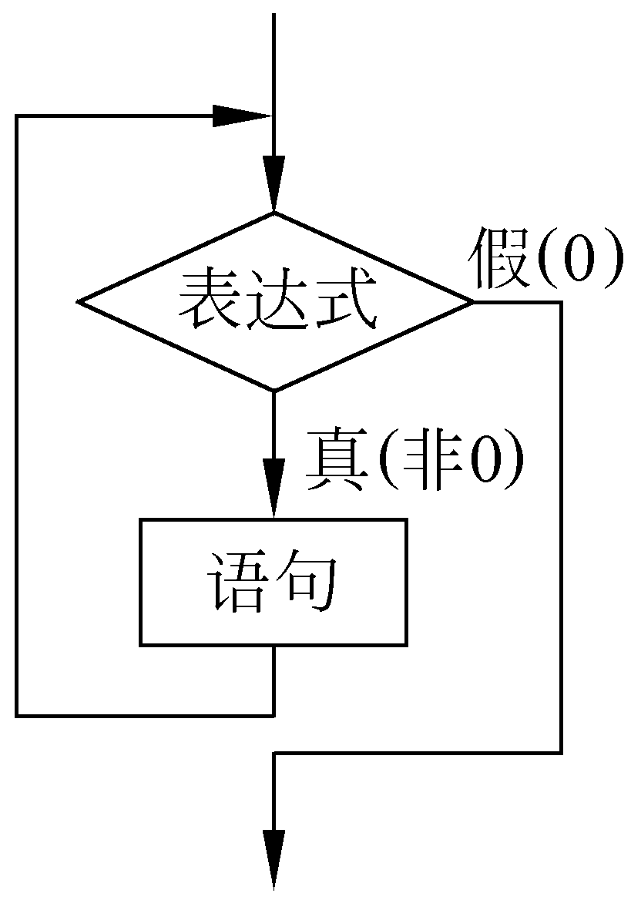
3.8 循环结构和循环语句
While循环
  while (表达式) 语句
  当指定的条件为真时，执行while语句中的内嵌语句
  特点：先判断表达式，后执行语句
  循环体如果包含一个以上的语句，应该用花括号括起来，以复合语句形式出现。
  在循环体中应有使循环趋向于结束的语句
C++程序设计

Slide 45
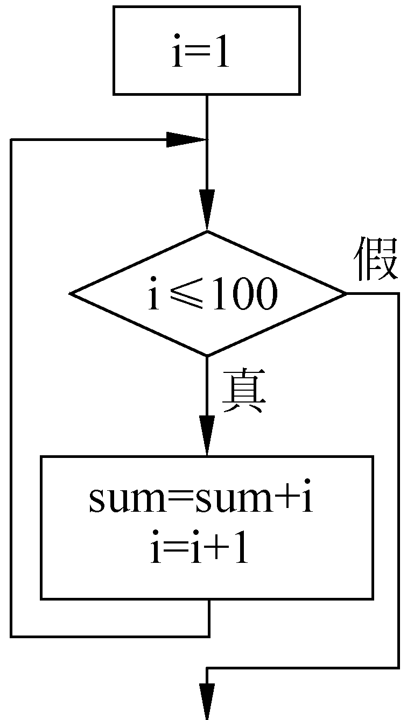
3.8 循环结构和循环语句
While循环
例3.10 求1+2+3+…+100。
#include <iostream>
using namespace std;
int main( )
{
int i=1,sum=0;
while (i<=100)
{
sum=sum+i;
i++;
}
cout<<“sum=“<<sum<<endl;
}
C++程序设计

Slide 46
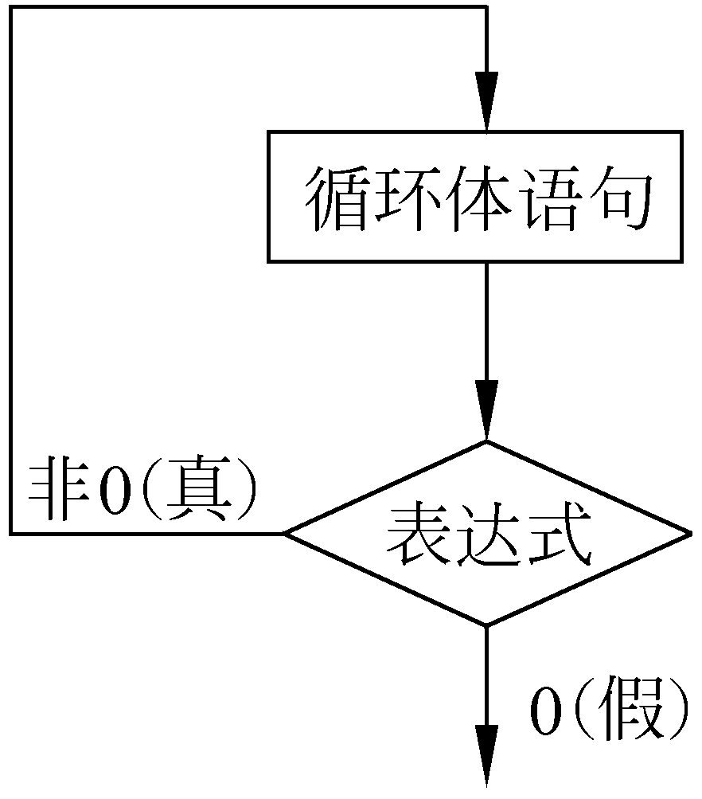
do-while循环
  do
  语句
  while (表达式)；
  先执行循环体，然后判断循环条件是否成立
例3.11 用do-while语句求1+2+3+…+100。
#include <iostream>
using namespace std;
int main( )
{int i=1,sum=0;
do
{ sum=sum+i;
i++;
}while (i<=100);
cout<<″sum=″<<sum<<endl;
return 0;
}
对同一个问题可以用while语句处理，也可以用do-while语句处理。do-while语句结构可以转换成while结构。
C++程序设计

Slide 47
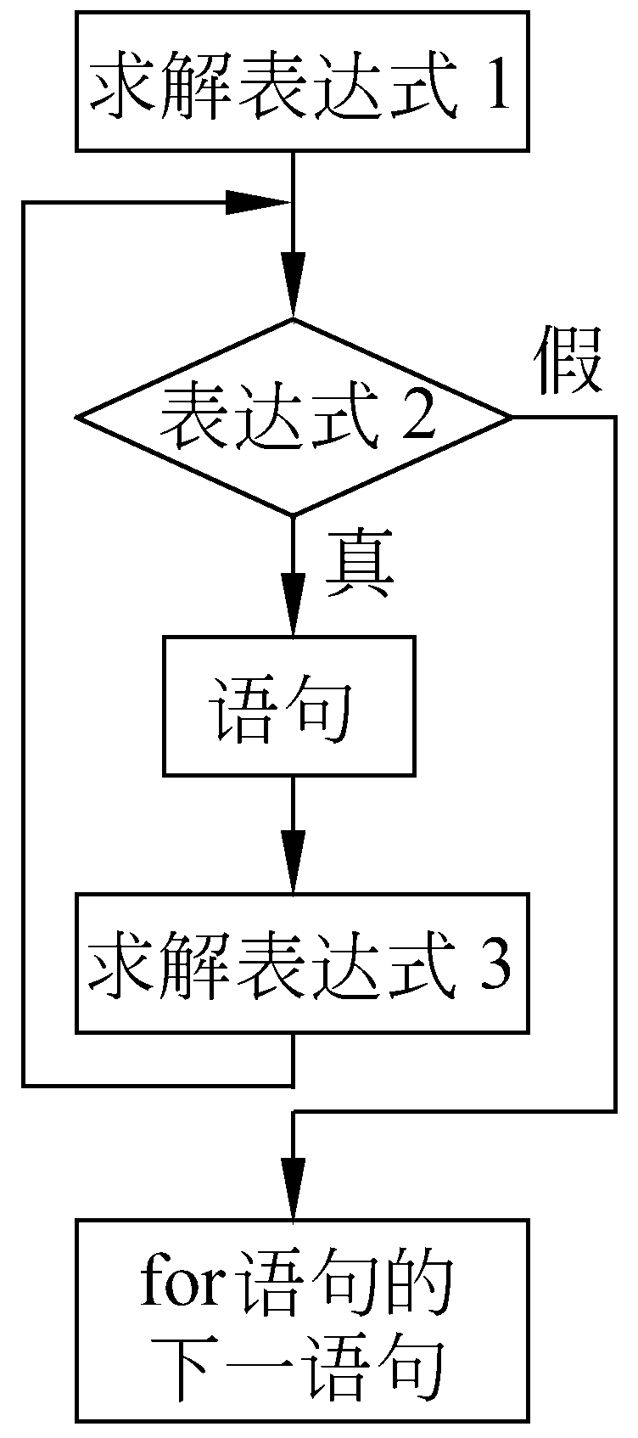
for循环
  C++中的for语句使用最为广泛和灵活，不仅可以用于循环次数已经确定的情况，而且可以用于循环次数不确定而只给出循环结束条件的情况
  for(表达式1；表达式2；表达式3) 语句
  for(循环变量赋初值；循环条件；循环变量增值) 语句
  sum=0;
  for(i=1;i<=100;i++)
  sum=sum+i;
C++程序设计

Slide 48
说明
  (1) for语句中的“表达式1”可以省略，此时应在for语句之前给循环变量赋初值。
    i=1; sum=0;
    for(;i<=100;i++) sum+=i;
  (2) 如果表达式2省略，即不判断循环条件，循环无终止地进行下去。也就是认为表达式2始终为真。
    for(i=1;;i++)
    sum=sum+i;
  (3) 表达式3也可以省略，但此时程序设计者应另外设法保证循环能正常结束。
    for(i=1;i<=100;)
    {sum=sum+i; i++;}
C++程序设计

Slide 49
说明
  (4) 可以省略表达式1和表达式3，只有表达式2，即只给循环条件。
    i=1;
    for(;i<=100;)
    {sum=sum+i; i++;}
  (5) 3个表达式都可省略。
    for(;;) 相当于 while(1)
  (6) 表达式1和3也可以使逗号表达式。
    for(sum=0,i=1;i<=100;i++) sum=sum+i;
    for(i=1,j=100;i<=j;i++,j--) k+=i+j;
  (7) 表达式2一般是关系表达式或逻辑表达式，但也可以是数值表达式或字符表达式，只要其值为非零，就执行循环体。
    for(i=0;(c=getchar())!=‘\n’;) cout<<c;
C++程序设计

Slide 50
几种循环的比较
  (1) 3种循环都可以用来处理同一问题，一般情况下它们可以互相代替。
  (2) while和do-while循环是在while后面指定循环条件的，在循环体中应包含使循环趋于结束的语句。for循环可以在表达式3中包含使循环趋于结束的操作。
  (3) 用while和do-while循环时，循环变量初始化的操作应在while和do-while语句之前完成。而for语句可以在表达式1中实现循环变量的初始化。
C++程序设计

Slide 51
循环的嵌套
  一个循环体内又包含另一个完整的循环结构，称为循环的嵌套。
  内嵌的循环中还可以嵌套循环，这就是多层循环。
  3种循环可以互相嵌套。
  while( )
  { while( )
  {…}
  }
for(;;)
{ for(;;)
{…}
}
for(;; )
{ while( )
{…}
}
C++程序设计

Slide 52
提前结束循环语句
break语句
  break;
  其作用为使流程从循环体内跳出循环体，即提前结束循环，接着执行循环体下面的语句。break语句只能用于循环语句和switch语句内，不能单独使用或用于其他语句中。
continue语句
  continue;
  其作用为结束本次循环，即跳过循环体中下面尚未执行的语句，接着进行下一次是否执行循环的判定。
C++程序设计

Slide 53
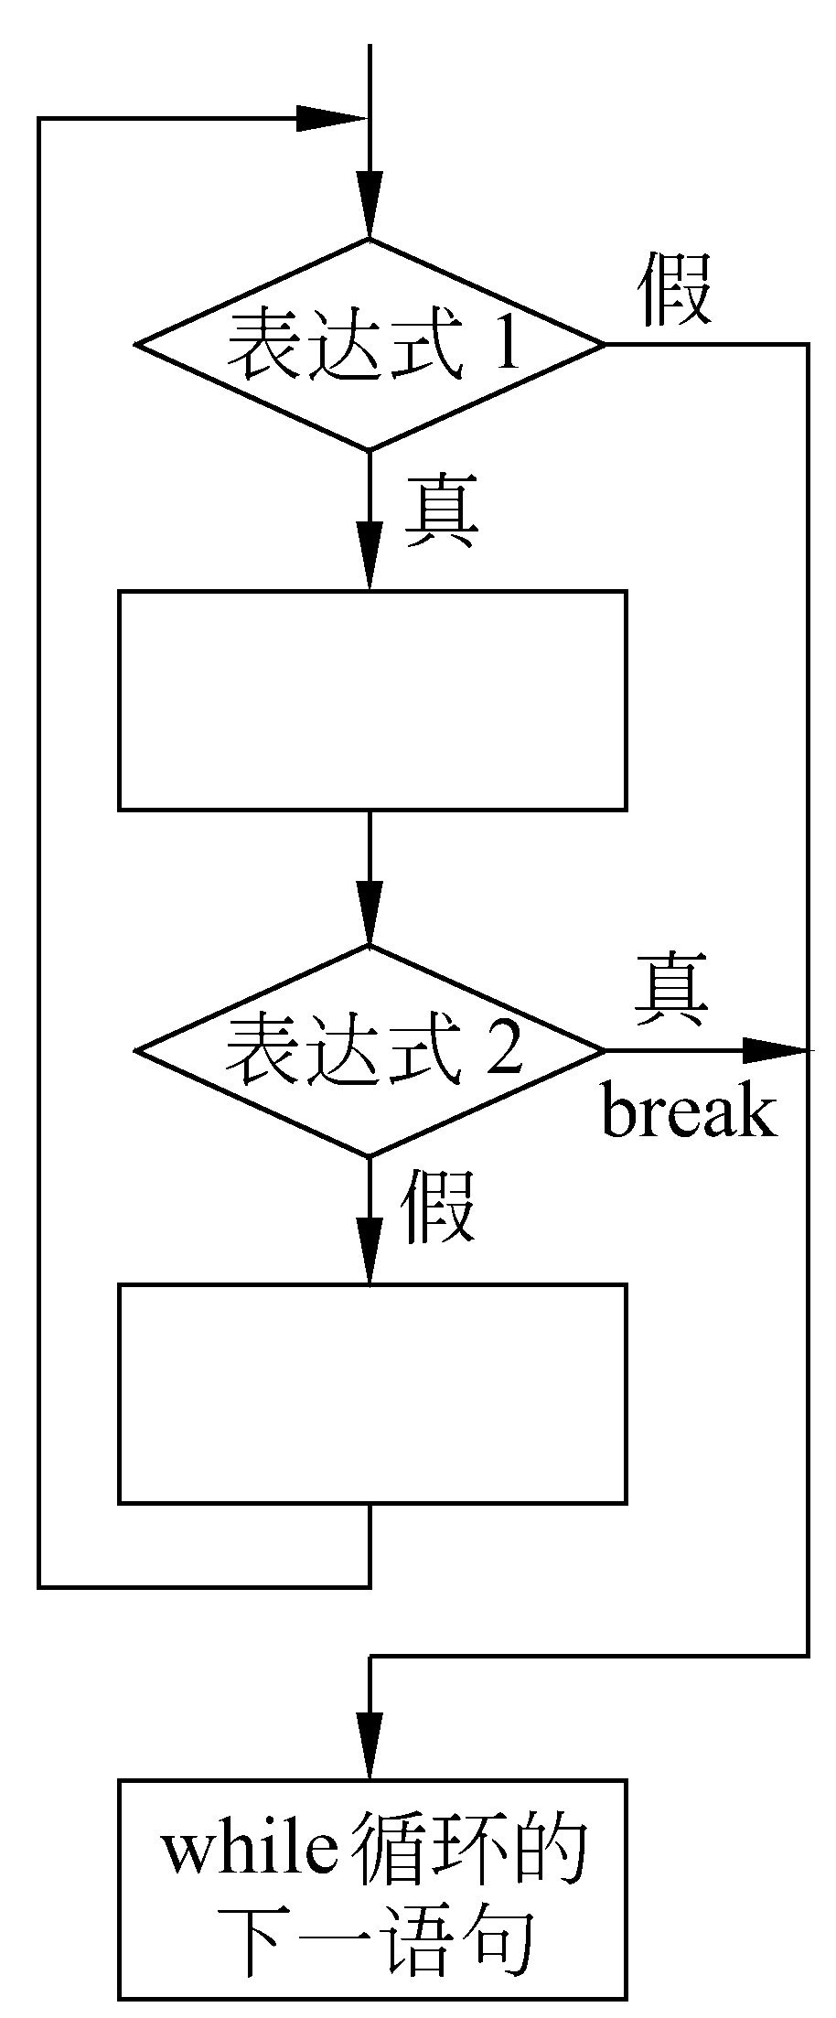
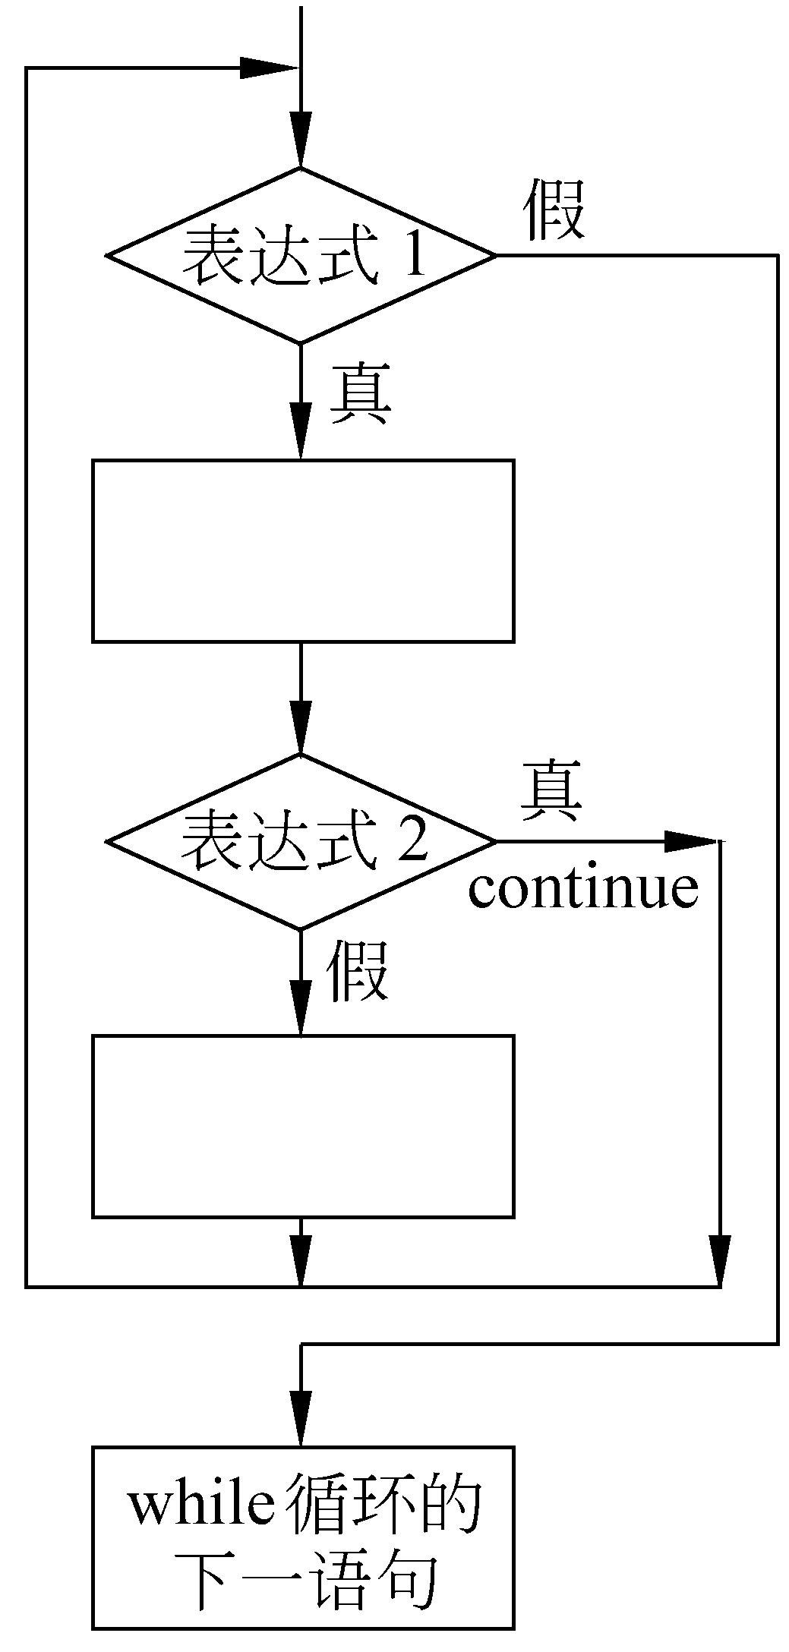
提前结束循环语句continue语句和break语句的区别是：
continue语句只结束本次循环，而不是终止整个循环的执行。而break语句则是结束整个循环过程，不再判断执行循环的条件是否成立。
(1)
while(表达式1)
{┆
if（表达式2）
break;
┆
}
(2)
while(表达式1 )
{┆
if(表达式2) continue;
┆
}
C++程序设计

Slide 54
例3.12 用下面公式求π的近似值。π/4≈1-1/3+1/5-1/7+…直到最后一项的绝对值小于10-7为止。
int s=1;
double n=1,t=1,pi=0;
while((fabs(t))>1e-7)
{
pi=pi+t;
n=n+2;
s=-s;
t=s/n;
}
pi=pi*4;
cout<<"pi="<<setiosflags(ios::fixed)<<setprecision(6)<<pi<<endl;
不要把n定义为整型变量，否则在执行“t=s/n;”时，得到t的值为0(原因是两个整数相除) 。
C++程序设计

Slide 55
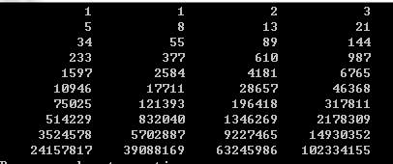
例3.13 求Fibonacci（斐波那契）数列前40个数。这个数列的特点是：第1,2两个数为1,1.从第三个数开始，该数是其前两个数之和，即：
F₁=1 (n=1)
F₂=1 (n=2)
F_{n}=F_{n-1}+F_{n-2} (n≥3)
long f1,f2;
int i;
f1=f2=1;
for(i=1;i<=20;i++)
{ cout<<setw(12)<<f1<<setw(12)<<f2; //输出字段宽度为12
if(i%2==0) cout<<endl; //每输出完4个数后换行，使每行输出4个数
f1=f1+f2; //左边的f1代表第3个数，是第1、2个数之和
f2=f2+f1; //左边的f2代表第4个数，是第2、3个数之和
}
C++程序设计

Slide 56
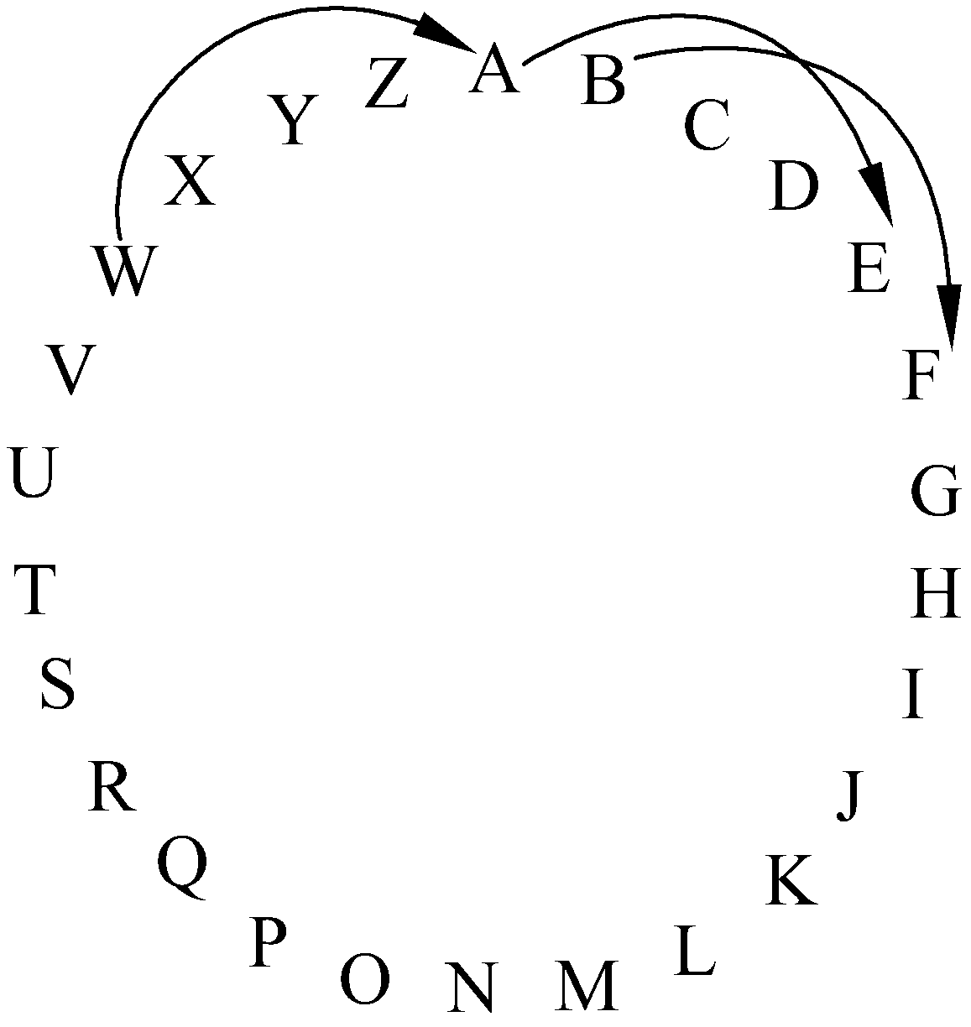
例3.15 译密码。为使电文保密，往往按一定规律将电文转换成密码，收报人再按约定的规律将其译回原文。
例如，可以按以下规律将电文变成密码：将字母A变成字母E，a变成e，即变成其后的第4个字母，W变成A，X变成B，Y变成C，Z变成D。见图3.20。字母按上述规律转换，非字母字符不变。如″Wonderful!″转换为″Asrhivjyp!″。输入一行字符，要求输出其相应的密码。
C++程序设计

Slide 57
例3.15 译密码。为使电文保密，往往按一定规律将电文转换成密码，收报人再按约定的规律将其译回原文。
#include <iostream>
using namespace std;
int main( )
{ char c;
while ((c=getchar( ))!=′＼n′)
{ if((c>=′a′ && c<=′z′) || (c>=′A′ && c<=′Z′))
{ c=c+4;
if(c>′Z′ && c<=′Z′+4 || c>′z′) c=c-26;
}
cout<<c;
}
cout<<endl;
return 0;
}
C++程序设计

Slide 58
while语句中括号内的表达式有3个作用： ①从键盘读入一个字符，这是用getchar函数实现的； ②将读入的字符赋给字符变量c； ③判别这个字符是否为′＼n′(即换行符)。如果是换行符就执行while语句中的复合语句(即花括号内的语句)，对输入的非换行符的字符进行转换处理。
按前面分析的思路对输入的字符进行处理。有一点请读者注意：内嵌的if语句不能写成
if (c>′Z′|| c>′z′) c=c-26;
因为所有小写字母都满足“c>′Z′”条件，从而也执行“c=c-26;”语句，这就会出错。因此必须限制其范围为“c>′Z′ && c<=′Z′+4”，即原字母为′W′到′Z′，在此范围以外的不是原大写字母W~Z，不应按此规律转换。
C++程序设计

Slide 59

例3.14 找出100~200间的全部素数。素数的定义：让m被2~ 除，如果不能被其中任何一个整数整除，则m为素数。
  int m,k,i;
  bool prime; //定义布尔变量prime
  for(m=101;m<=200;m=m+2)
  { prime=true;
  k=int(sqrt(m));
  for(i=2;i<=k;i++)
  {
  if(m%i==0)
  {
  prime=false;
  break;
  }
  }
  if (prime)
  { cout<<m;
  }
  }
C++程序设计

Slide 60
作业
8、10、11、13、14、21
C++程序设计

Slide 61
Thank You !
C++程序设计

